Slide 1
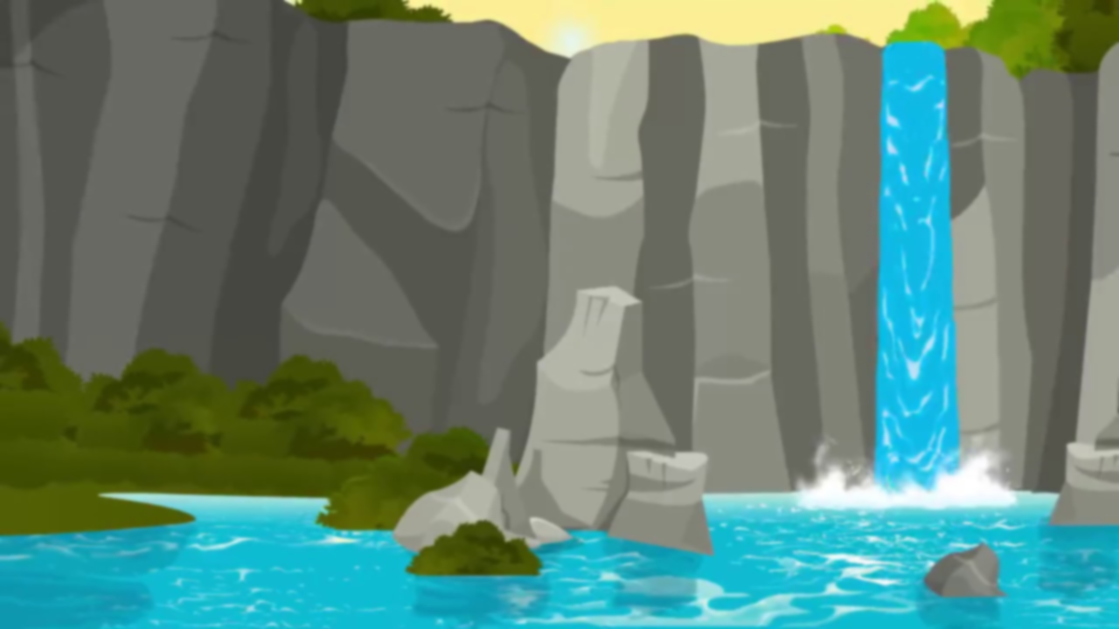
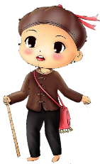
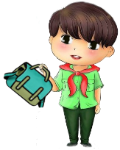
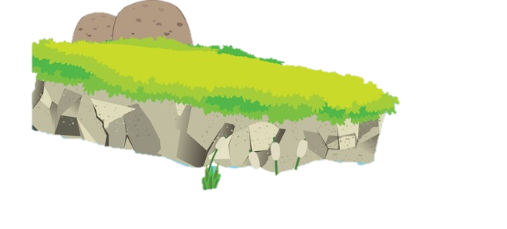
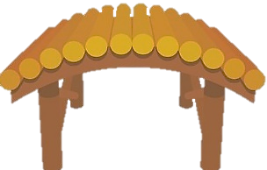
CÔNG VIÊN KỶ JURA

Slide 2
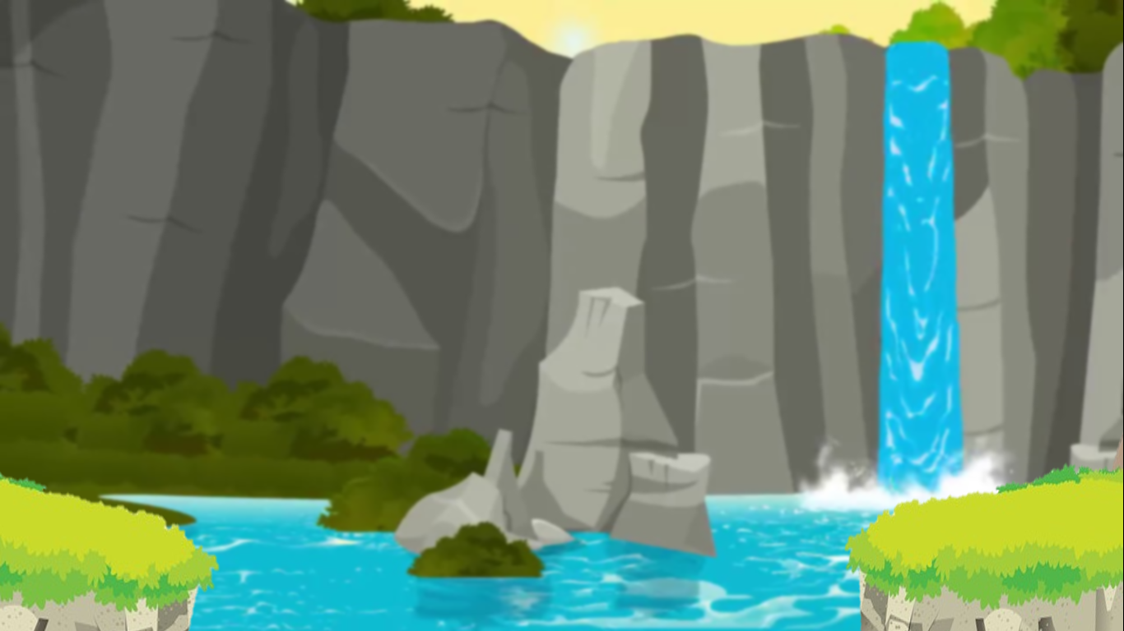
Một số loài khủng đang lang thang chưa tìm được đúng nơi, nếu không đưa chúng về đúng nơi sẽ gây nguy hiểm cho con người. Hãy tìm và gọi đúng tên cho các loài bó sát sau để giúp chúng được bảo tồn trong công viên kỷ Jura.

Slide 3
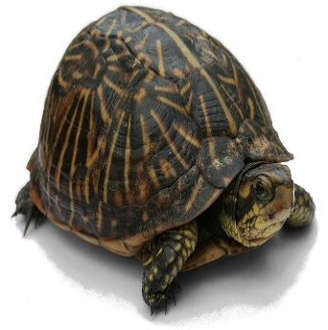
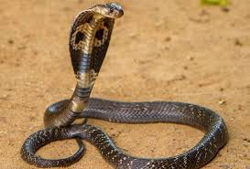
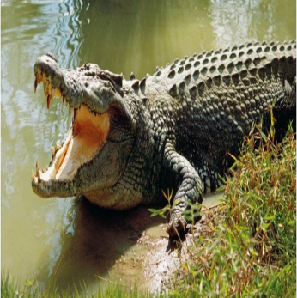
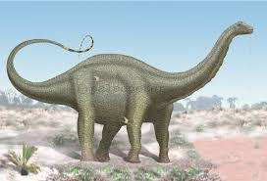
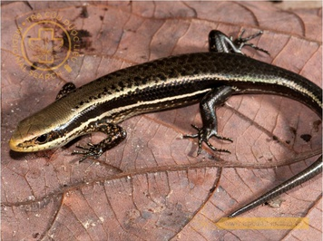
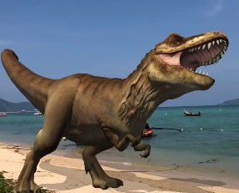
Thằn lằn bóng đuôi dài
3
2
Khủng long sấm
1
4
Khủng long cổ dài
Rắn
6
7
8
5
9
11
Cá sấu
Rùa
12
10

Slide 4
Cảm ơn bạn đã giúp khủng long về đúng nhà của mình.

